Slide 1

G
I
S
R
S
Project 2
利用DMSP数据探究
城镇化与GDP的关系
2017年11月22日

Slide 2

CONTENTS 目录
组员介绍及任务分工
国内外
研究综述
研究方法
主要结论

Slide 3
CHAPTER ONE
组员介绍及任务分工

Slide 4

组员介绍及任务分工
组长：吕晨雪
组员：付 雪、郭睿诚、徐荣苗、杨艺彤、钟淦圣
任务分工——
编写程序代码&提取、整理夜间灯光数据：吕晨雪、钟淦圣
搜寻GDP、年末常住人口等数据：杨艺彤、郭睿诚
分析夜间灯光数据与其他因素的关系：徐荣苗、付雪
PPT制作：郭睿诚、付雪、徐荣苗
演讲汇报：杨艺彤
特别鸣谢：王欣驰

Slide 5
CHAPTER TWO
国内外研究综述

Slide 6
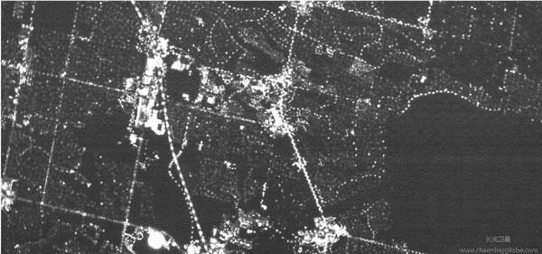
国内外研究综述
Defense Meteorological Satellite Program（DMSP）
夜间工作，能探测城市灯光与低强度灯光
主要应用于：
城镇扩展研究，社会经济因子估算以及
其它环境、灾害、渔业、能源领域。
灯光强弱与社会经济因子间存在正相关关系

Slide 7
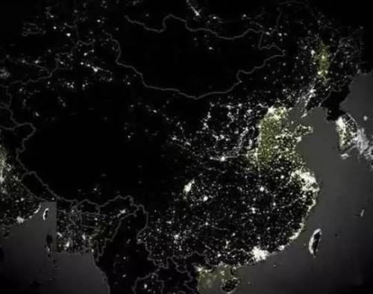
国内外研究综述
中国航天科技集团计划在2017年发射全球首颗专业夜光遥感卫星“珞珈一号”01星，在2019年发射“珞珈一号”02星。

Slide 8
国内外研究综述
实例——
夜光遥感与“一带一路”的研究综述：
“一带一路”沿线各国城市夜间灯光增长最快的是进行经济改革的发展中国家和战后重建的国家
城市夜间灯光锐减主要发生在社会经济动荡地区
“一带一路”区域内城市夜间灯光的规模分布总体呈现空间扩张趋势,夜间灯光重心向东南亚方向移动

Slide 9
CHAPTER THREE
研究方法

Slide 10
研究方法
选取省市——
华北——北京市
东北——黑龙江省
西北——甘肃省
华中——湖北省
华南——广东省
西南——云南省

Slide 11
研究方法
夜光数据提取过程——
1 加载中国省级地图
3 extraction by mask
5 Python程序进行编程
7 value值与count值
9 列出夜光数据表格
2 提取省界
4 该年份该省的夜光数据
6 一次性提取1992年至2013年数据
8 两两相乘之和除以像素点之和即为每年的平均强度

Slide 12
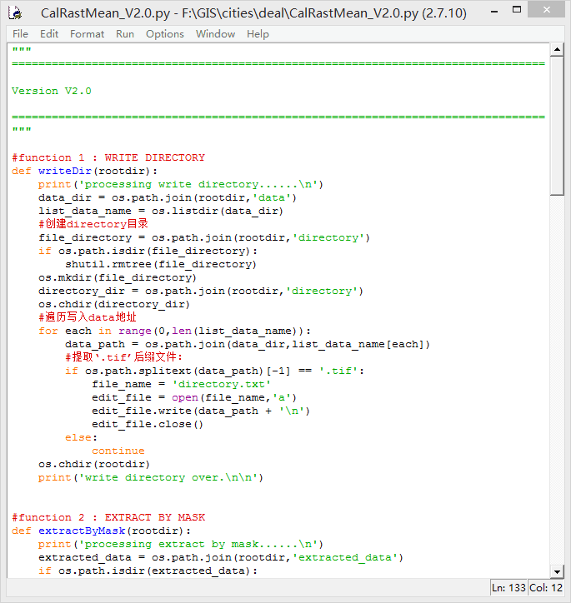
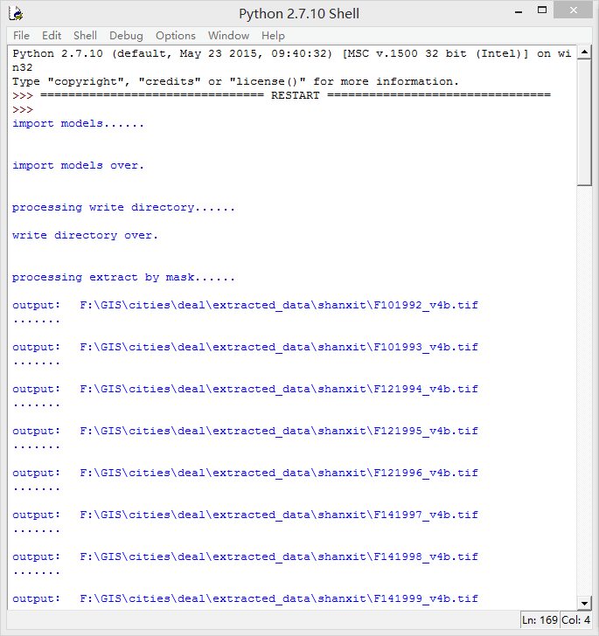
研究方法
编写程序代码——

Slide 13
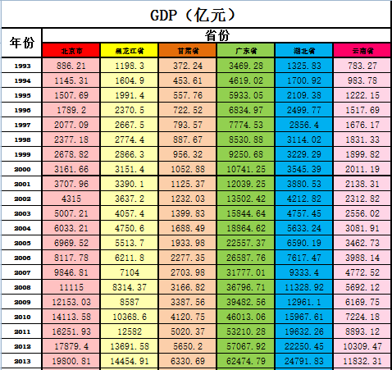
研究方法
GDP (国内/地区生产总值) 单位：亿元
年末常住人口 单位：万人
选取变量——
GDP:
选取年份 [1993,2013]
数据来源：
中华人民共和国国家统计局官方网站

Slide 14
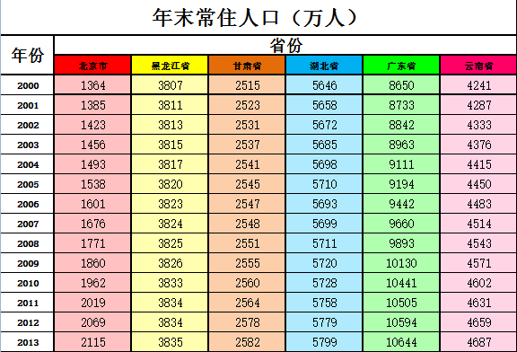
研究方法
GDP (国内/地区生产总值) 单位：亿元
年末常住人口 单位：万人
选取变量——
年末常住人口:
选取年份 [2000,2013]
数据来源：
中华人民共和国国家统计局官方网站

Slide 15
研究方法
夜光强度与人口密度的关系图
人口密度的单位：人/平方千米

Slide 16
研究方法
夜光强度与人口密度的关系图
人口密度的单位：人/平方千米

Slide 17
研究方法
夜光强度与人口密度的关系图
人口密度的单位：人/平方千米

Slide 18
研究方法
夜光强度与GDP、人均GDP的关系图

Slide 19
研究方法
夜光强度与GDP、人均GDP的关系图

Slide 20
研究方法
夜光强度与GDP、人均GDP的关系图

Slide 21
研究方法
夜光强度与GDP、人均GDP的关系图

Slide 22
研究方法
夜光强度与GDP、人均GDP的关系图

Slide 23
研究方法
夜光强度与GDP、人均GDP的关系图

Slide 24
研究方法
从夜光强度-人口密度图得知，随着人口的增加，夜光强度逐渐增强（除了北京市之外基本呈指数增长）
从夜光强度-GDP图得知，随着GDP的增长，夜光强度逐渐增强（北京、广东之外基本呈指数增长）
综合了人口密度与GDP的夜光强度-人均GDP图，各图的趋势线拟合程度相比之前的图变化不大
人口与夜光强度，GDP与夜光强度有着正相关的关系，但是关联性并不强。于是我们决定研究城镇化与GDP的关系。

Slide 25
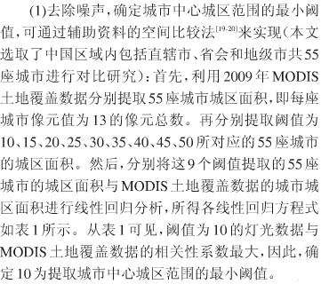
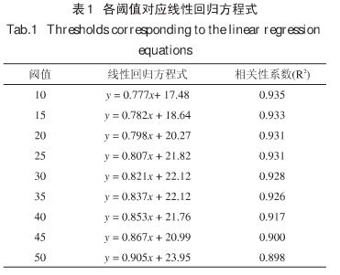
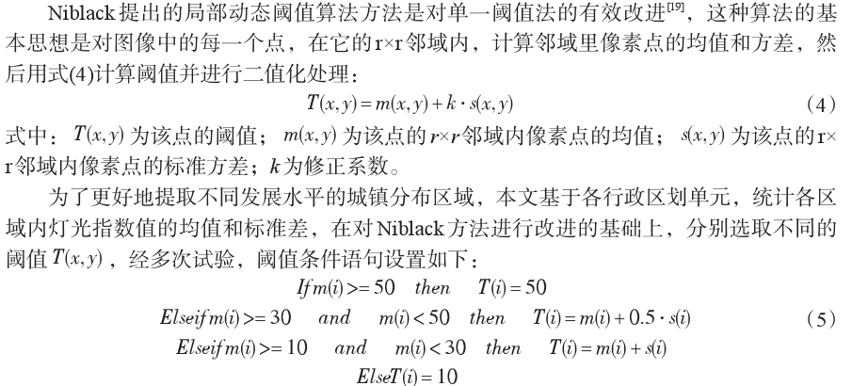
研究方法
“城镇”与“非城镇”——
阈值确定：查阅文献得知，目前利用DMSP灯光数据提取城市中心城区范围的方法，主要包括经验阈值法、突变检测法和辅助资料的空间比较法。
把夜光强度≥10的数据定义为“城镇”

Slide 26
研究方法
城镇化比例

Slide 27
研究方法
城镇化与GDP的关系图
R²越接近1，拟合程度越高

Slide 28
研究方法
城镇化与GDP的关系图
R²越接近1，拟合程度越高

Slide 29
研究方法
城镇化与GDP的关系图
R²越接近1，拟合程度越高

Slide 30
CHAPTER FOUR
主要结论

Slide 31
主要结论
城镇化与GDP的趋势线拟合程度比之前的几种图都要高，
即城镇化与GDP的关联性更强。
利用DMSP数据，我们得到结论：
城镇化与GDP成正相关关系

Slide 32
主要结论
对于图中与拟合曲线偏离程度较大的某些年份，我们查阅了相关资料，得到了以下几种可能造成影响的原因。
2013骤升：
习近平上台，城市扩张，水电建设发展迅速，发电量增大。李克强多次提及城镇化和成品油价格调低。
1997骤降：
泰国爆发金融危机，由此引发金融动荡，波及东南亚及全球金融市场，同年还有洪涝灾害影响
2003骤降：
SARS病毒（非典）爆发，伊拉克战争爆发
2010骤升：
本年度是“十一五”的收官之年。“十一五”时期，是我国电力工业发展史上非常重要的时期。

Slide 33
参考文献
米晓楠, 白林燕, 谭雪航,等. 基于DMSP/OLS数据的城市中心城区提取新方法[J]. 地球信息科学学报, 2013, 15(2):255-261.
毛卫华, 胡德勇, 曹冉,等. 利用MODIS产品和DMSP/OLS夜间灯光数据监测城市扩张[J]. 地理研究, 2013, 32(7):1325-1335.
中华人民共和国国家统计局官方网站
NOAA官方网站： https://ngdc.noaa.gov/eog/dmsp/downloadV4composites.html

Slide 34
G
I
S
R
S
THANK YOU
感谢聆听
2017年11月22日

